Slide 1
Nám X í Berlin 27. apíl - 08. mai 2017

Slide 2
Ferðaætlan
Tórshavn - Hirtshals 27. apríl
Hirtshals – Berlin 29. apríl
Berlin 29. apríl - 05. mai
Berlin - Hirtshals 05. mai
Hirtshals - Tórshavn 06. mai
Heimkoma 08. mai
Kostnaður fyri ferðina: 5.500,- kr.
Íroknað prísin er:
Ferðin við Norrønu við 3 máltíðum um dagin; bussar til Berlin; gisting v/ morgunmati og gjald fyri útferðir við ferðaleiðarum í Berlin.

Slide 3
A & O Berlin Hauptbahnhof
Lehrter Str. 12, 10557 Berlin
+49 30 322 920 - 42 00

Slide 4
Vegleiðandi skrá

Slide 5
Stasi fongsulið
Á ánni die Spree
Í kirkju í Berliner Dom
Sunnudagur 30. apríl

Slide 6
Mánadagur 01. mai

Slide 7
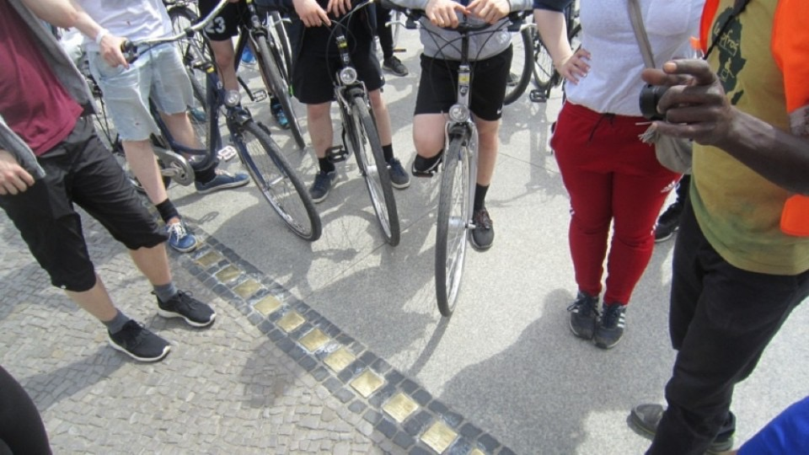
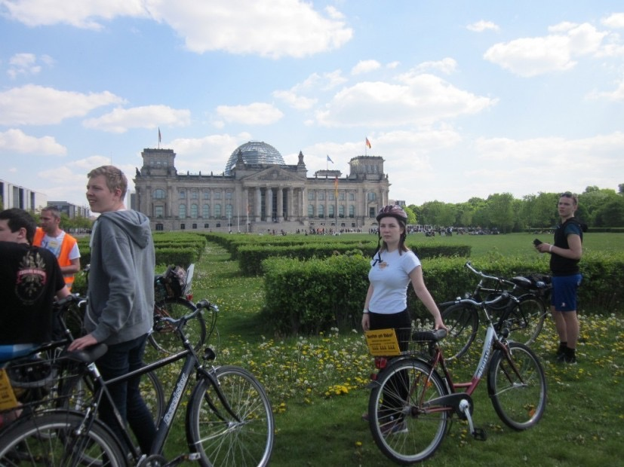
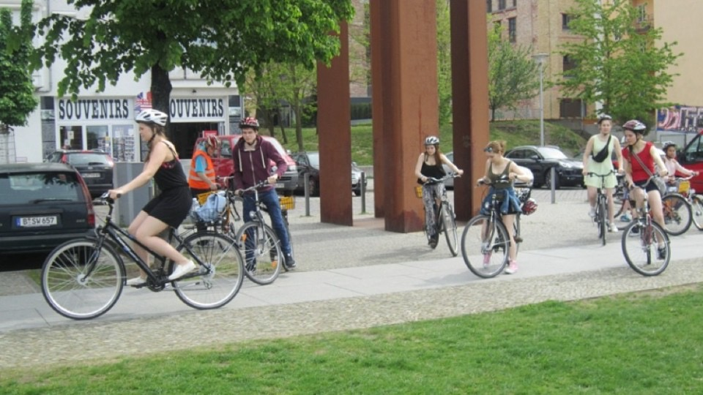
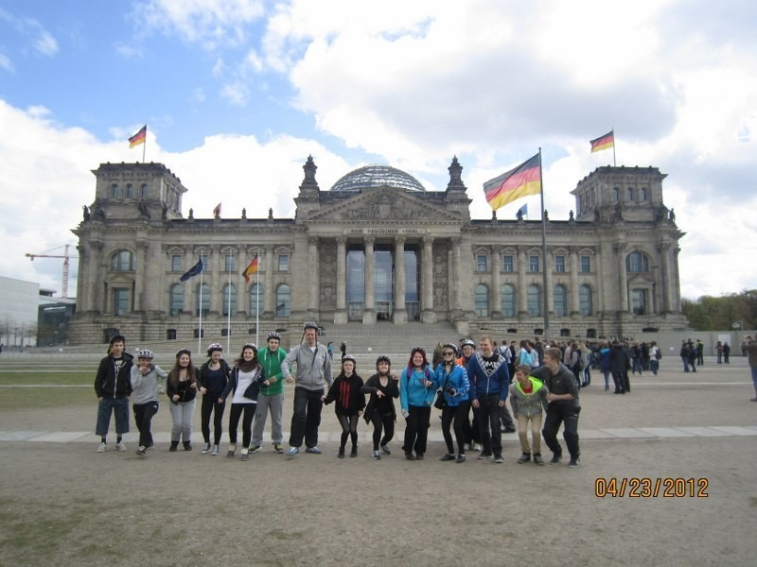
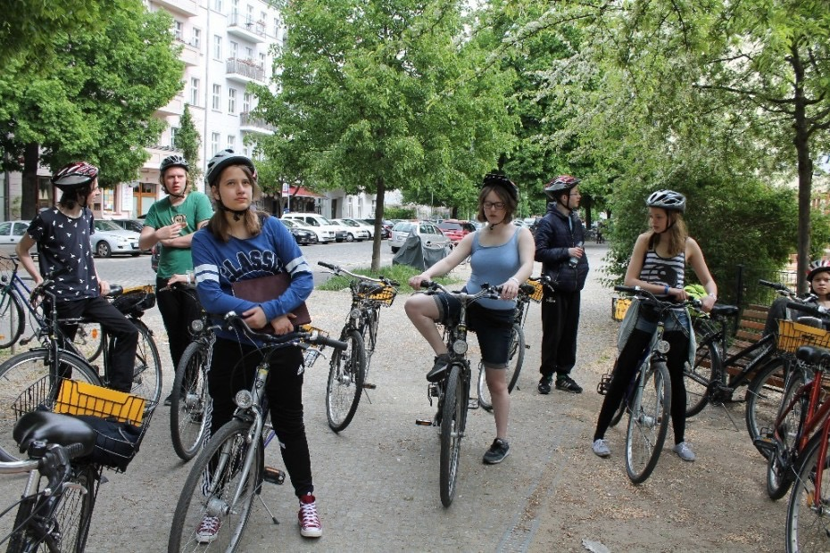
Týsdagur 02. mai
Við ríkisdagin
die Mauer
r
Á súkkluni
Søgunnar veingjasuð

Slide 8
Mikudagur 03. mai

Slide 10
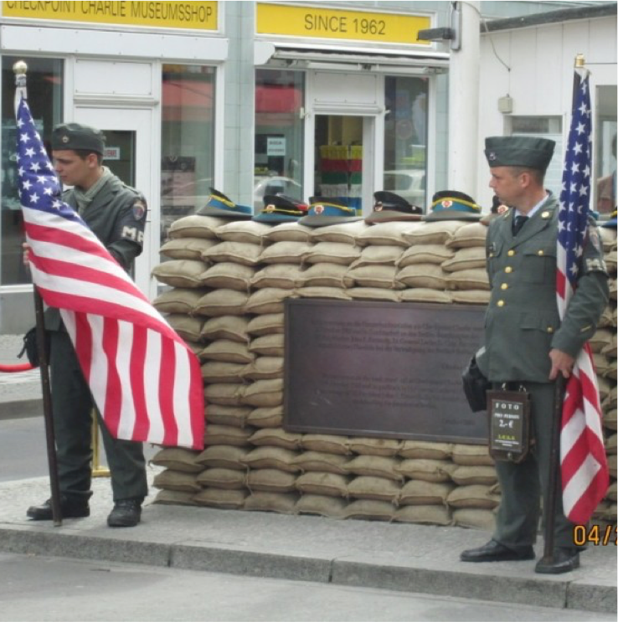
Hósdagur 04. mai

Slide 11
Í bussarnar
Shopping !!!
Frídagur !!!
Kósin verður sett
Fríggjadagur 05. mai

Slide 12
Breytir og lærarar
Sjóvinnubreytin: Evald Rasmussen
Handverksbreytin: Hans Nielsen
Kostbreytin: Jacoba Lervig og Hildur Steingrímsdóttir
Ítróttarbreytin:: John Petersen og Símun Joensen
Sniðbreytin: Una Weihe
Tónleikabreytin: Pauli Hansen
Íverksetanarabreytin: Ingi á Smið og Peter Niclasen
Miðlabreytin: Aage Nybo

Slide 13
Samskifti
namx@namx.fo
21 10 74
Ferðafrásøgn við teksti og myndum http://www.namx.fo

Slide 14
Leiðreglur á ferðini
Øll møta til ásettu tíðir
Fylgjast í ásettu bólkum
Øll taka upp eftir sær
Ikki er loyvt at nýta rúsdrekka

Slide 15
Áminningar og spurningar
Pass - endurnýggjast ?
Heilivágur ? Boða kontaktlærara frá
Tryggingar
Soviposa - umborð á Norrønu
Handklæði
Peningur - gjaldskort
Spurningar ?

